Slide 1
基于C/S模型的简单聊天室
Name:chatroom
By:Yin Jianxiang

Slide 2
实现的基本功能
1.注册 8.退出群
2.登录 9.显示所在群
3.显示好友 10.解散群
4.添加好友 11.私聊
5.删除好友 12.群聊
6.创建群 13.文件传输
7.加入群 14.消息盒子

Slide 3
基本的效果

Slide 4
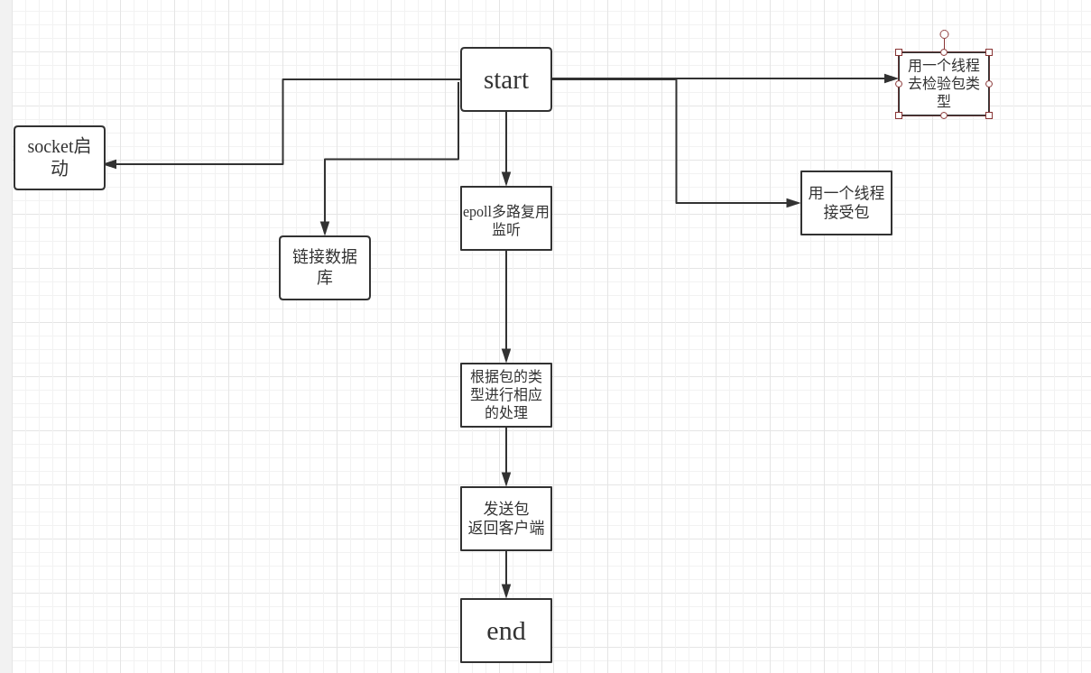
采取的基本架构

Slide 5
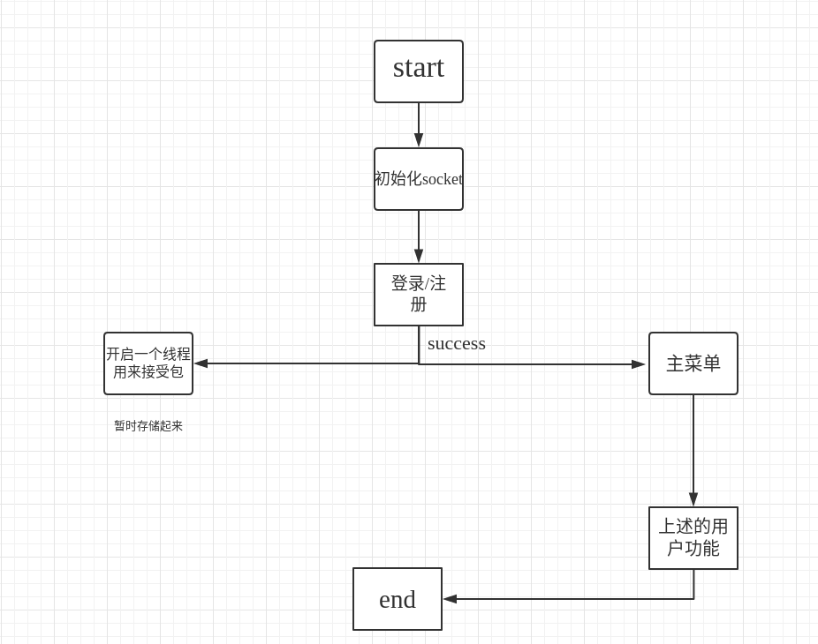
采取的基本架构

Slide 6
一些自认为新颖的地方
epoll的多路复用:
int epoll_create(int size);
功能：
该函数生成一个 epoll 专用的文件描述符（创建一个 epoll 的句柄）。
int epoll_ctl(int epfd, int op, int fd, struct epoll_event *event);
功能：
epoll 的事件注册函数，它不同于 select() 是在监听事件时告诉内核要监听什么类型的事件，而是在这里先注册要监听的事件类型。
int epoll_wait( int epfd, struct epoll_event * events, int maxevents, int timeout );
功能：
等待事件的产生，收集在 epoll 监控的事件中已经发送的事件。

Slide 7
THANKS

